Slide 1
PLANIFICACIÓN PARA CLASE VIRTUALES SEMANA N° 30 FECHA: MARTES 20 de OCTUBRE CURSO: 5° A ASIGNATURA: MATEMÁTICA
Colegio Jean Piaget
Mi escuela, un lugar para aprender y crecer en un ambiente seguro y saludable

Slide 2
ASIGNATURA /CURSO | MATEMÁTICA/5° BÁSICO
NOMBRE DEL PROFESOR/A | Constanza Estefani Barrios Valenzuela
PROFESORA DIFERENCIAL | Estrella Letelier
OBJETIVO DE APRENDIZAJE PRIORIZACIÓN NIVEL 1 | DESAFÍO DEL DÍA: OA 6. Resolver problemas rutinarios y no rutinarios que involucren las cuatro operaciones y combinaciones de ellas: • que incluyan situaciones con dinero • usando la calculadora y el computador en ámbitos numéricos superiores al 10 000 CLASE OA 14. Descubrir alguna regla que explique una sucesión dada y que permita hacer predicciones.
INDICADORES DE EVALUACIÓN PARA OA | INDICADORES OA 14: › Dan ejemplos de distintos patrones para una sucesión dada y explican la regla de cada uno de ellos. › Dan una regla para un patrón en una sucesión y completan los elementos que siguen en ella, usando esa regla. INDICADORES OA 6: Identifican qué operación es necesaria para resolver un problema dado y lo resuelven.
CONTENIDO | Secuencias y patrones (Algebra)
OBJETIVO DE LA CLASE | Identificar regla o patrón entre los elementos de una secuencia.
EVALUACIÓN FORMATIVA | Se evaluará a través del ticket de salida Evaluación Formativa Monitoreo a partir de participación en clases virtuales.

Slide 4
Importante:
Cuándo esté la animación de un lápiz, significa que debes escribir en tu cuaderno
Cuándo esté esta animación de una cámara fotográfica, significa que debes mandar reporte sólo de esa actividad (una foto de la actividad)
Cuándo esté esta animación de un libro, significa que debes trabajar en tu libro de matemática.
Cuándo esté esta animación de un signo de pregunta, significa que debes pensar y analizar, sin escribir en tu cuaderno. Responder de forma oral.

Slide 5
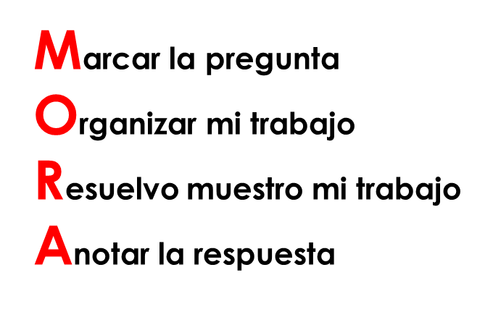
Desafío matemático: ¡Juguemos! ¡Atentos!

Slide 6
Para comenzar la clase y activar tus conocimientos, responde en forma oral, las siguientes preguntas:
ACTIVANDO NUESTROS CONOCIMIENTOS
¿Qué es el álgebra?
¿Qué es un patrón?
¿Qué es una secuencia?
¿Un término?

Slide 7
¿Cuántos círculos agrego a la primera figura para llegar a la segunda?
¿Cuántos círculos debo agregar de la figura 2 a la 3?
¿ ¿Cuántos círculos debo agregar de la figura 3 a la 4?
¿Qué patrón encontramos entre los círculos para llegar a la figura?
El patrón es sumar números impares

Slide 8
¿Cuántos círculos debería sumar para crear una quinta figura?

Slide 9
Veamos el mismo ejercicio de la figura, pero ahora de otra forma:
Al observar la tabla, nos podemos dar cuenta que hay una relación entre el lugar que ocupa el número de la secuencia y la cantidad de figuras que tendrá. Esto se debe, a que si multiplico el lugar que tenía en la secuencia por si mismo, obtengo la cantidad de figuras que tendrá
¿ cuántas cantidad de figuras tendrá el término 7 de la secuencia?
¿ cuántas cantidad de figuras tendrá el término 10 de la secuencia?

Slide 10
ALERTA
ALERTA
ALERTA
¡Gánate un punto resolviendo el problema relacionado con el desafío inicial! Puedes ver tu puntaje obtenido en tu correo

Slide 11
¡ALERTA!

Slide 12
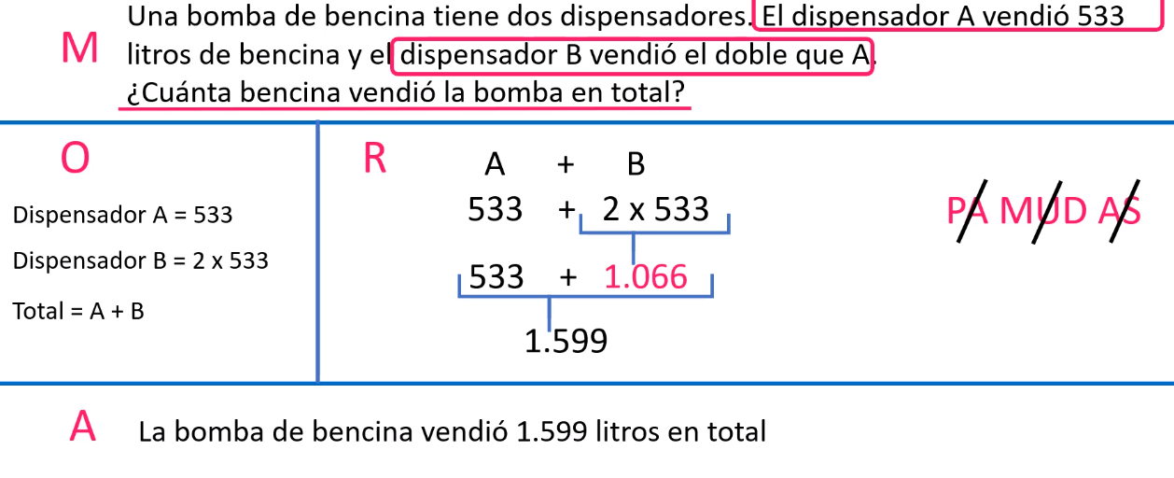
REVISIÓN

Slide 13
Observemos el siguiente ejemplo:
¿Cuál es el perímetro de un cuadrado de lado 20?

Slide 14
Actividad: usa tu cuaderno para responder

Slide 15
Revisemos…

Slide 16
Revisemos…

Slide 17
¿Qué aprendimos?

Slide 18
TICKET DE SALIDA Semana 30 Matemática 5°
Para responder el ticket de salida haz clic en el siguiente enlace:
https://forms.gle/2cBqBpeNTsEodVi29
Si no puedes ingresar al ticket de forma virtual, solicita a la profesora el ticket en PDF
Correo: constanza.barrios@colegio-jeanpiaget.cl
Celular: 963447733

